Slide 1
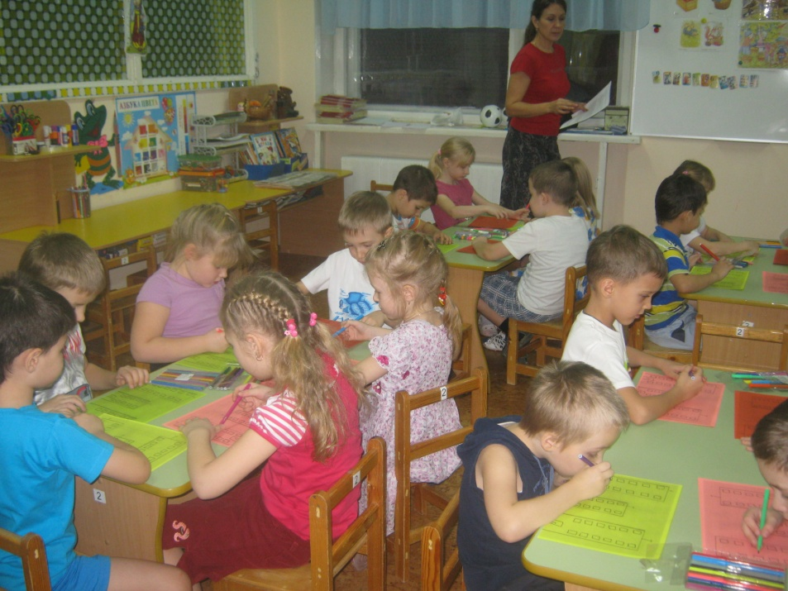
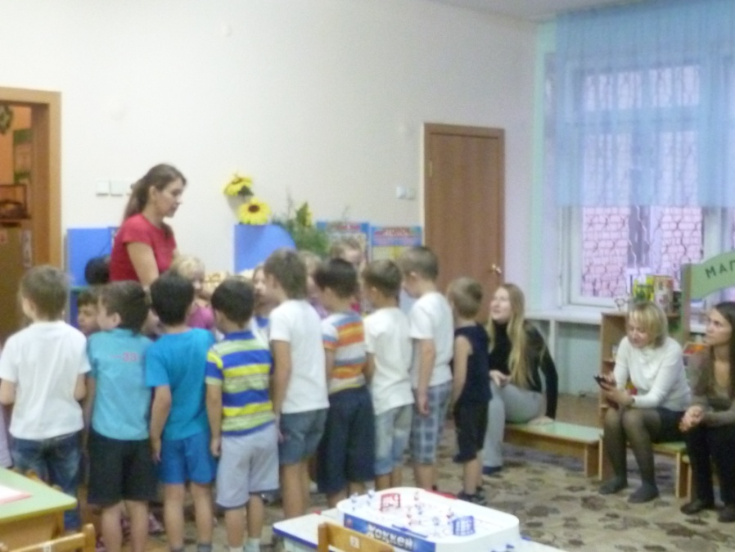
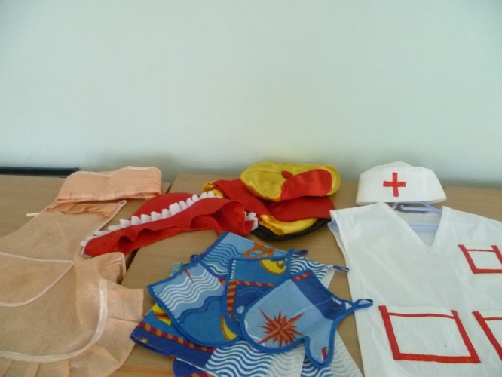
День маТЕРИ в группе «Аленушка»

Slide 2
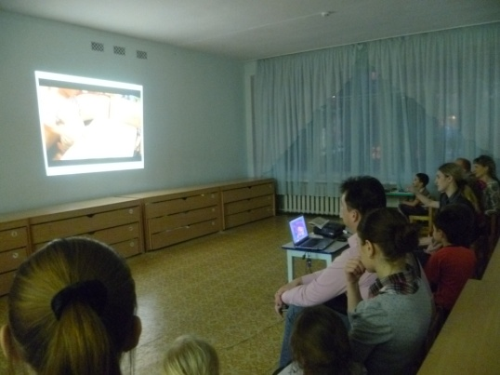
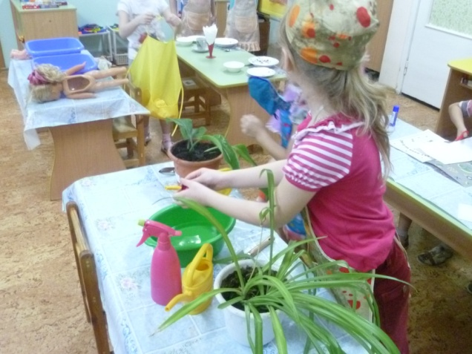
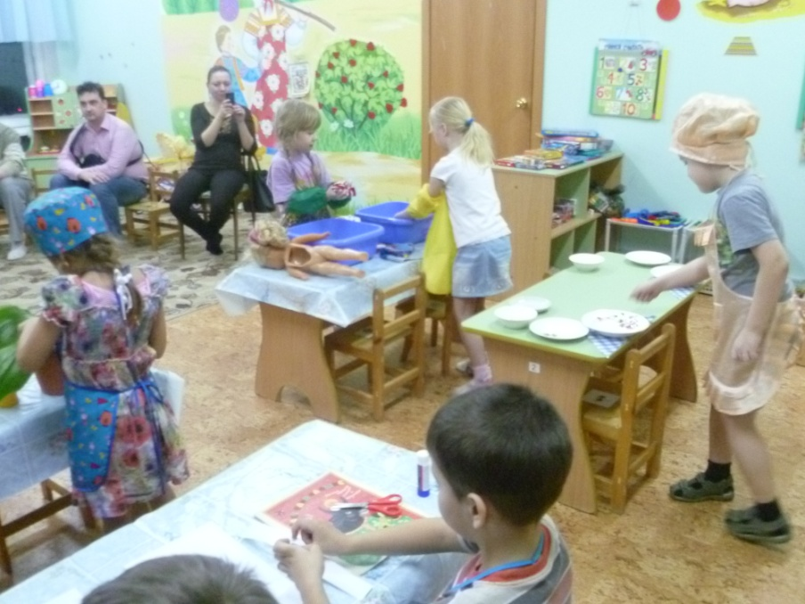
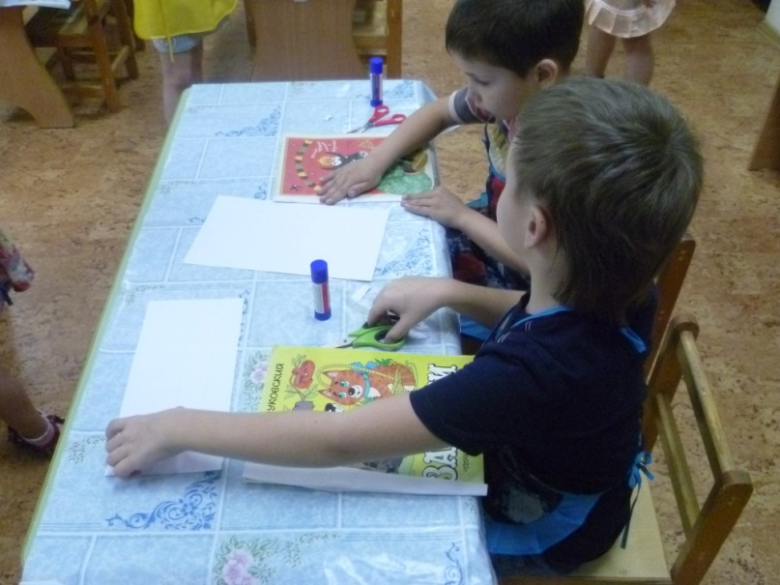
Кто он, как его зовут? Кто на свете самый главный, Самый добрый, самый славный? Кто он? Как его зовут? Ну, конечно, Это труд! Кто на свете самый умный, Самый старый, самый юный? Кто он? Как его зовут? Ну, конечно, Это труд! Кто На все века и годы Настоящий Царь природы? Царь полей, Заводов, Руд? Кто он? Как его зовут? Ну, конечно, Это труд!

